Slide 1
Disciplina Engenharia de Requisitos Bel. Engenharia de Software FACIN / PUCRS Prof. Ricardo Melo Bastos

Slide 2
Especificação de Requisitos de Sistema

Slide 3
Especificação de Requisitos com UML – Casos de Uso

Slide 4
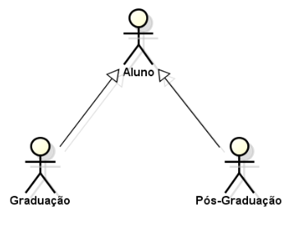
ATOR
Um ator representa uma entidade (um humano, um dispositivo de hardware ou mesmo outro sistema) que interage com um sistema.
Por interação entende-se a troca de mensagens entre um ator e o sistema.
Atores estão fora do sistema, isto é, não são entidades componentes do sistema.
Atores podem ser conectados aos casos de uso somente por associações.
Uma associação entre um caso de uso e um ator significa um canal de comunicação entre ambos, onde cada um pode enviar ou receber mensagens, estabelecendo uma interação.
Generalização
Aluno

Slide 5
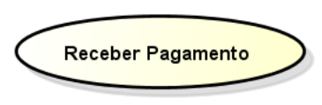
CASO DE USO
Descreve uma sequência de ações - incluindo suas variantes - que o sistema deve executar com o objetivo de produzir como resultado algo de valor para o atendimento das necessidades de um ator.
Um caso de uso:
Deve ser iniciado por um ator, embora haja exceções;
Descreve uma funcionalidade completa do sistema conforme percebida por um ator;
Gera como resultado algo de valor tangível para um ator (usuário);
Expressam os requisitos do sistema.
Nome:
Um caso de uso deve ter como nome uma frase representando uma ação (comportamento) significativa para o vocabulário do sistema em processo de modelagem.
Enfatize que um caso de uso é um processo: nomeio-o iniciando por um verbo.

Slide 6
Especificando Casos de Uso
A especificação inclui:
Identificação do Caso de Uso
Nome do Caso de Uso
Ator(es): ator que interage com o caso de uso
Pré-condições: o estado do sistema para que o caso de uso possa iniciar
Pós-condições: o estado do sistema após a execução do caso de uso
Sequência Típica de Eventos
Sequências Alternativas ou de exceção
Requisitos Não-Funcionais

Slide 7
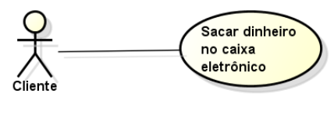
Especificando Casos de Uso
Identificação: UC1
Caso de uso: Sacar dinheiro no caixa eletrônico
Ator: Cliente
Pré-Condições: o Cliente possui cartão do banco e senha cadastrada.
Pós-Condições: lançada a transação na conta do Cliente, atualizado o saldo da conta corrente e liberado o dinheiro.
Sequência Típica de Eventos (Fluxo Básico):
1. Este caso de uso começa quando o Cliente realiza a leitura do cartão do banco no caixa eletrônico
2. O Cliente informa a sua senha
3. O sistema valida a conta corrente e senha do Cliente, autorizando a operação
4. O Cliente informa o valor do saque
5. O sistema autoriza o saque e lança o débito na conta corrente do Cliente
6. O sistema libera o dinheiro

Slide 8
Especificando Casos de Uso
Sequências Alternativas (Fluxos Alternativos):
3a. Cliente Inválido:
O sistema não reconhece a conta corrente e senha do Cliente como válida
A operação é cancelada
5a. Fundos Insuficientes:
O sistema não autoriza o valor solicitado para saque pelo Cliente
A operação é cancelada
Requisitos Não-Funcionais
Todas as transações devem ser criptografadas

Slide 9
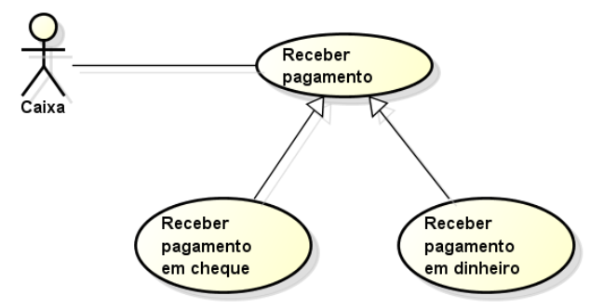
Especificando Casos de Uso
Generalização Expressa com Ramificações
Caracteriza situações em que existem duas ou mais opções de continuidade no fluxo de uma determinada seção.
Dentro da Sequência Típica de Eventos de uma seção indique desvios para subseções;
Escreva uma subseção para cada desvio usando novamente uma Sequência Típica de Eventos.

Slide 10
Especificando Casos de Uso
Identificação: UC5
Caso de uso: Receber Pagamento
Ator: Caixa
Pré-Condições: o Caixa é identificado e autenticado
Pós-Condições: o pagamento recebido é registrado no sistema associado ao Caixa
Sequência Típica de Eventos:
Seção Principal
1. Este caso de uso começa quando o Caixa registra o documento de cobrança bancária a ser pago
2. O sistema valida a aceitação do documento de cobrança a ser pago
3. O Caixa informa a opção desejada
3.1. Se for pagamento em dinheiro, ver subseção Receber pagamento em dinheiro
3.2. Se for pagamento em cheque, ver subseção Receber pagamento em cheque
4. O sistema registra o pagamento
5. O sistema imprime o comprovante.
Subseção: Receber pagamento em cheque
1. O Caixa recebe o cheque e o registra no sistema
2. O sistema valida os dados do cheque
Subseção: Receber pagamento em dinheiro
1. O Caixa registra o valor em dinheiro recebido
2. O sistema informa o troco a ser repassado ao pagante

Slide 11
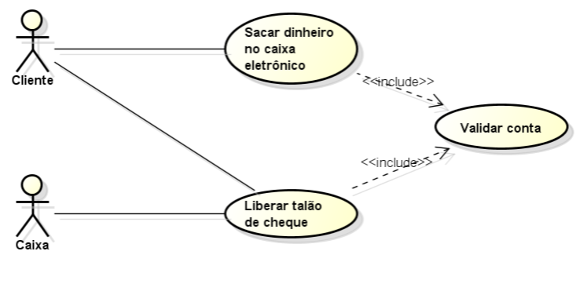
DEPENDÊNCIAS ENTRE CASOS DE USO: INCLUSÃO
Dependência - Inclusão
Uma relação de inclusão de um caso de uso A com um caso de uso B indica que uma instância do caso de uso A deverá incluir o comportamento especificado para o caso de uso B.
caso de uso A
Estereótipo
caso de uso B

Slide 12
DEPENDÊNCIAS ENTRE CASOS DE USO: INCLUSÃO
Identificação: UC1
Caso de uso: Sacar dinheiro no caixa eletrônico
Ator: Cliente
Pré-Condições: o Cliente possui cartão do banco e senha cadastrada.
Pós-Condições: lançada a transação na conta do Cliente, atualizado o saldo da conta corrente e liberado o dinheiro.
Sequência Típica de Eventos:
1. Este caso de uso começa quando o Cliente realiza a leitura do cartão do banco no caixa eletrônico
2. O Cliente informa a sua senha.
3. Include Validar Conta.
4. O Cliente informa o valor do saque.
5. O sistema autoriza o saque e lança o débito na conta corrente do Cliente
6. O sistema libera o dinheiro
Sequência Alternativa:
5a: Fundos Insuficientes:
1. O sistema não autoriza o valor solicitado para saque pelo Cliente.
2. A operação é cancelada.

Slide 13
DEPENDÊNCIAS ENTRE CASOS DE USO: INCLUSÃO
Identificação: UC2
Caso de Uso: Validar conta
Ator:
Pré-Condições:
Pós-Condições:
Sequência Típica de Eventos:
1. O sistema valida a conta corrente e senha do Cliente, autorizando a operação.
Sequência Alternativa:
1a. Cliente Inválido:
1. O sistema não reconhece a conta corrente e senha do Cliente como válida.
2. A operação é cancelada.

Slide 14
DEPENDÊNCIAS ENTRE CASOS DE USO: INCLUSÃO
Dica:
A criação de um caso de uso para utilização em relações de dependência por inclusão somente tem sentido se:
houver a possibilidade do caso de uso ser invocado diretamente por um ator, ou
existir a necessidade de associá-lo a mais de um caso de uso.
Se nenhuma das situações acima for verdadeira, incorpore a sequência de eventos necessária na descrição do caso de uso dependente.

Slide 15
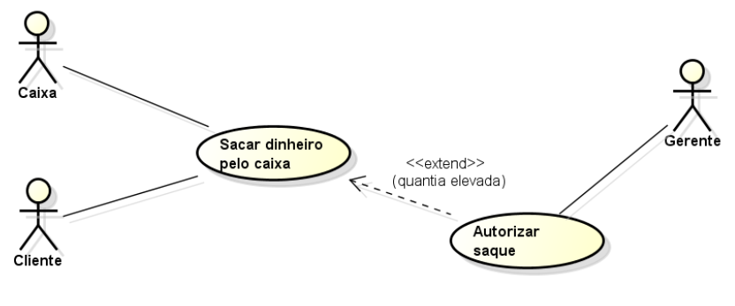
DEPENDÊNCIAS ENTRE CASOS DE USO: EXTENSÃO
Dependência – Extensão
Uma relação de extensão de um caso de uso A com um caso de uso B indica que uma instância do caso de uso A poderá incluir - sujeito a satisfação da condição expressa em um fator de extensão - o comportamento especificado para o caso de uso B.
Estereótipo
caso de uso A
caso de uso B

Slide 16
DEPENDÊNCIAS ENTRE CASOS DE USO: EXTENSÃO
Identificação: UC1
Caso de uso: Sacar dinheiro pelo caixa
Ator: Caixa (iniciador), Cliente
Pré-Condições: o Cliente possui cartão do banco e senha cadastrada.
Pós-Condições: lançada a transação na conta do Cliente, atualizado o saldo da conta corrente e liberado o dinheiro.
Sequência Típica de Eventos:
1. Este caso de uso começa quando o Caixa realiza a leitura do cartão do banco do Cliente
2. O Cliente informa a sua senha.
3. Include Validar Conta.
4. O Caixa informa o valor do saque; Extend (quantia elevada) Autorizar Saque
5. O sistema autoriza o saque e lança o débito na conta corrente do Cliente
6. O Caixa libera o dinheiro para o Cliente
Sequência Alternativa:
5a: Fundos Insuficientes:
1. O sistema não autoriza o valor solicitado para saque pelo Cliente.
2. A operação é cancelada.

Slide 17
DEPENDÊNCIAS ENTRE CASOS DE USO: EXTENSÃO
Identificação: UC3
Caso de Uso: Autorizar saque
Ator: Gerente
Pré-Condições:
Pós-Condições:
Sequência Típica de Eventos:
1. O Gerente consulta informações da conta corrente de um cliente para deliberar sobre a liberação de saque em valor elevado.
2. Apresentar informações completas sobre o cliente e suas movimentações bancárias.
3. O Gerente autoriza o saque no valor solicitado.
Sequência Alternativa:
3a: Saque não autorizado
1. O Gerente não autoriza o saque no valor solicitado.
2. A operação é cancelada.

Slide 18
Dica
Existem casos de uso para tratamento de informações persistentes do sistema – CRUD (create, retrieve, update, delete).
Estes casos de uso podem ser comumente identificados por Atualizar <X>, como por exemplo o caso de uso Atualizar Conta Corrente.

Slide 19
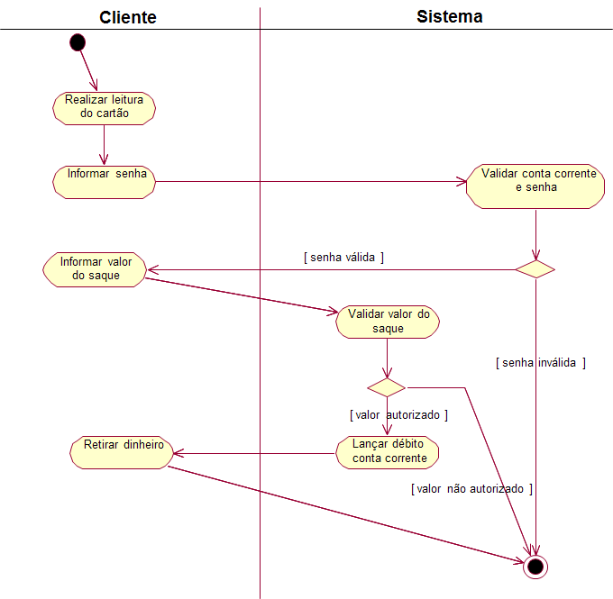

Exemplo de Diagrama de Atividades para um Caso de Uso de Sistema

Slide 20
DIAGRAMA DE CASOS DE USO
Um Diagrama de Casos de Uso apresenta um conjunto de casos de uso, atores e suas relações.
Captura as funcionalidades de um sistema de acordo com a visão de seus usuários.
Deve ser desenvolvido pelo analista em conjunto com especialistas no domínio da aplicação.
Um Diagrama de Casos de Uso é composto por:
Casos de Uso,
Atores,
Relações de associação, dependência e generalização.

Slide 21
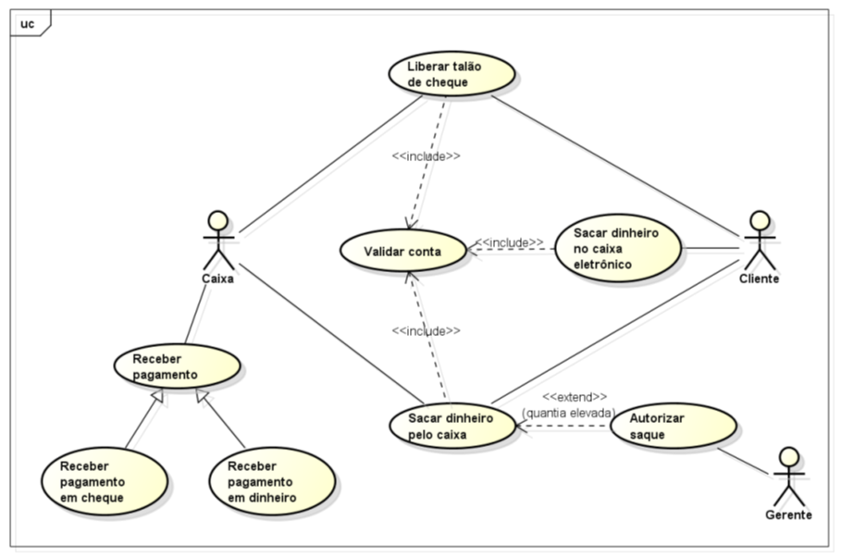
DIAGRAMA DE CASOS DE USO
Sistema de
Atendimento Bancário (parcial)

Slide 22
DIAGRAMA DE CASOS DE USO
Os Diagramas de Casos de Uso são utilizados para modelar:
O contexto de um sistema, identificando os atores e seus papéis na interação com o sistema;
Os requisitos de um sistema, especificando o que o sistema deve fazer (do ponto de vista de seus usuários), sem no entanto se preocupar em como é implementado.
Os Diagramas de Casos de Uso servem para:
Verificar e validar a arquitetura do sistema;
Identificar e gerar casos de teste.

Slide 23
Casos de Uso de Negócio e Casos de Uso de Sistema
Escopo de Trabalho
Caso de Uso de Negócio
Caso de Uso de Sistema
Sistema Adjacente
Dados Armazenados
Atividade1
Atividade2
Evento de negócio
Atividade3
Torna-se
Torna-se
Fluxo de dados gatilho
Diagrama de Casos de Uso
Uma vez estabelecida a solução, decide-se quais partes do BUC serão parte do sistema
Nome do Caso de Uso de Sistema
Fronteira do Produto
Ator

Slide 24
BUC
Identificação: BUC1
Caso de uso: Realizar compra emergencial para uma loja
Gatilho: requisição de compra emergencial
Pré-Condições: requisição de compra emergencial preenchida completa e corretamente
Stakeholders Ativos:
Atores do Negócio:
- Gerente de Loja e : agilidade no atendimento da requisição de compra emergencial
- Fornecedor: ter a proposta de fornecimento aprovada
Trabalhadores do Negócio:
- Gerência de Compras Comerciais: cotação e negociação com o fornecedor para o fechamento da compra na melhor condição
- Comprador: fechamento da compra com sucesso
Stakeholders Interessados:
- Consumidores: disponibilidade dos produtos rapidamente
- Diretor Comercial: atendimento da demanda de forma imediata
Pós-Condições: pedido de compra aprovado pelo fornecedor selecionado
Sequencia Padrão:
O gerente da loja encaminha uma requisição de compra emergencial ao comprador do SCC
O comprador verifica os fornecedores para o(s) produto(s) solicitado(s)
O comprador realiza a cotação de preços junto aos fornecedores
Os fornecedores apresentam suas propostas de fornecimento ao comprador que elabora a planilha de cotação de preços
O comprador seleciona o fornecedor que apresenta a melhor proposta de fornecimento após a realização de cotação junto a todos os fornecedores
O comprador busca a aprovação da proposta de fornecimento do fornecedor vencedor junto ao gerente de compras comerciais
O comprador emite o pedido de compra para o fornecedor vencedor
O comprador comunica ao gerente da loja a efetivação da compra

Slide 25
Atividades a serem realizadas com apoio do produto
Identificação: BUC1
Caso de uso: Realizar compra emergencial para uma loja
Gatilho: requisição de compra emergencial
Pré-Condições: requisição de compra emergencial preenchida completa e corretamente
Sequencia Padrão:
O gerente da loja encaminha uma requisição de compra emergencial ao comprador do SCC
O comprador verifica os fornecedores para o(s) produto(s) solicitado(s)
O comprador realiza a cotação de preços junto aos fornecedores
Os fornecedores apresentam suas propostas de fornecimento ao comprador que elabora a planilha de cotação de preços
O comprador seleciona o fornecedor que apresenta a melhor proposta de fornecimento após a realização de cotação junto a todos os fornecedores
O comprador busca a aprovação da proposta de fornecimento do fornecedor vencedor junto ao gerente de compras comerciais
O comprador emite o pedido de compra para o fornecedor vencedor
O comprador comunica ao gerente da loja a efetivação da compra

Slide 26
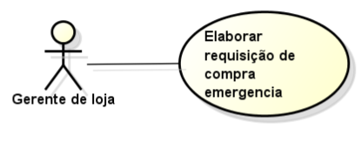
Caso de Uso de Sistema (Product Use Case – PUC)
Identificação: UC1
Caso de uso: Elaborar requisição de compra emergencial
Ator: Gerente da loja
Pré-Condições: o Gerente da loja está cadastrado no sistema.
Pós-Condições: requisição de compra emergencial gerada.
Sequência Típica de Eventos (Fluxo Básico):
Este caso de uso começa quando o Gerente da loja abre uma requisição de compra emergencial no sistema
O Gerente da loja seleciona o produto desejado e informa a quantidade a ser comprada
O sistema gera a requisição de compra emergencial

Slide 27
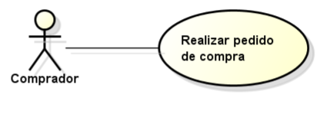
Exercício
Considerando os passos em vermelho do BUC1:
Complete o PUC parcial abaixo apresentado. Se necessário, altere o UC1:
Identificação: UC2
Caso de uso: Realizar pedido de compra
Ator: Comprador
Pré-Condições: o Comprador está cadastrado no sistema, ....
Pós-Condições: pedido de compra gerado, ....
Sequência Típica de Eventos (Fluxo Básico):
Este caso de uso começa quando o Comprador ...
Elabore o Diagrama de Atividades para o PUC

